Slide 1
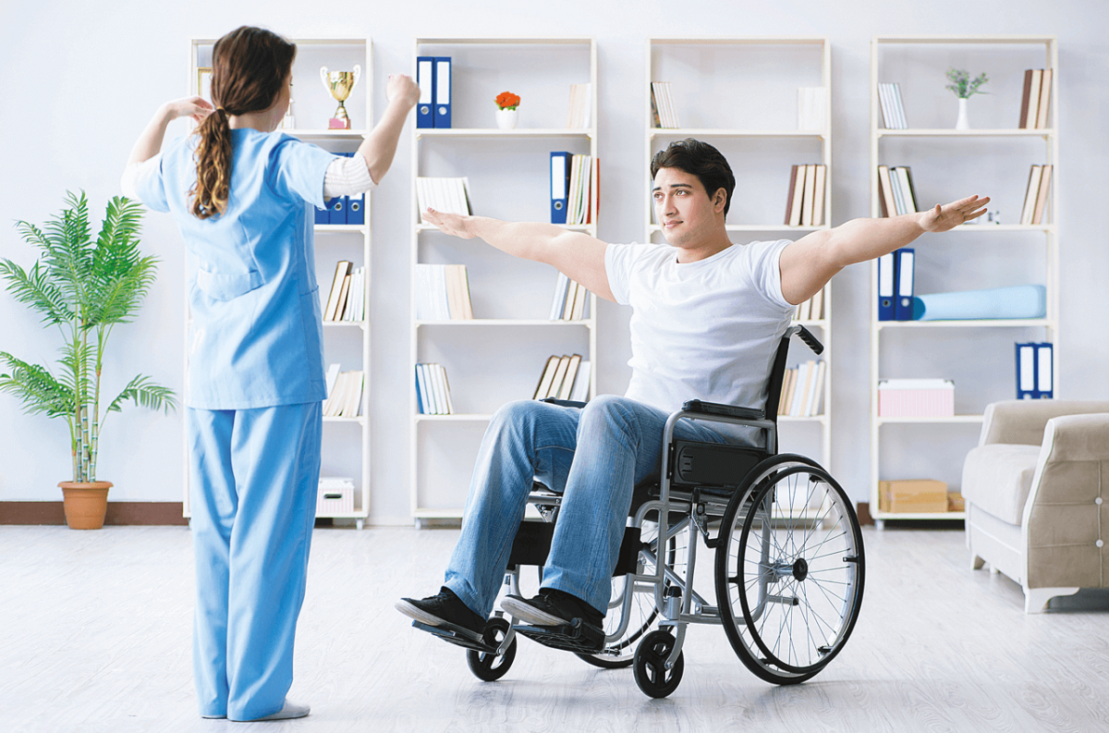
Кваліфікаційна характеристика фахівців в сфері реабілітації

Slide 2
Завдання та обов'язки
Лікар фізичної та реабілітаційної медицини | Ерготерапевт | Фізичний терапевт
Керується чинним законодавством України про охорону здоров'я та нормативно-правовими актами, що визначають діяльність органів управління та закладів охорони здоров'я, організацію реабілітаційної допомоги. Забезпечує організацію та регулювання надання реабілітаційної допомоги на засадах Міжнародної класифікації функціонування, обмеження життєдіяльності та здоров'я (МКФ). | Керується чинним законодавством України про охорону здоров'я, реабілітацію, освіту, соціальний захист, права осіб з інвалідністю та нормативно-правовими актами, що визначають діяльність органів управління та закладів охорони здоров'я, реабілітації, освіти, соціального захисту, організацію реабілітаційної допомоги на засадах Міжнародної класифікації функціонування, обмеження життєдіяльності та здоров'я (МКФ). | Керується чинним законодавством України про охорону здоров'я, реабілітацію, соціальний захист, права осіб з інвалідністю та нормативно-правовими актами, що визначають діяльність органів управління та закладів охорони здоров'я, реабілітації, соціального захисту, організацію реабілітаційної допомоги на засадах Міжнародної класифікації функціонування, обмеження життєдіяльності та здоров'я (МКФ).

Slide 3
Лікар фізичної та реабілітаційної медицини | Ерготерапевт | Фізичний терапевт
Поліпшує фізичне, розумове функціонування та активність осіб з обмеженнями життєдіяльності, сприяє підвищенню якості їх життя та забезпеченню повноцінного соціального функціонування. При необхідності має безпосередньо лікувати відповідну хворобу пацієнта, який отримує реабілітаційну допомогу. У випадку тривалих симптомів захворювання, функціонування, активність та участь мають бути поліпшені із використанням спеціалізованих методів та технік. | Сприяє набуттю людьми з обмеженнями життєдіяльності максимального рівня функціональності та незалежності у всіх аспектах життя через певний набір занять (діяльності) та активних реабілітаційних технологій, відновленню у них фізичного, соціального та психічного здоров'я, поверненню людини до нормального соціального, професійного та побутового функціонування, відновлення автономності, інтеграції її у суспільство у закладах охорони здоров'я, освіти, соціального захисту та за їх межами. | Здійснює реабілітаційні заходи з метою усунення, припинення або зменшення болю, відновлення функцій організму, досягнення нормального рівня здоров'я, фізичної самостійності та активності, оптимального фізичного стану та самопочуття осіб (дітей та дорослих) з порушеннями діяльності опорно-рухового апарату, ортопедичними вадами, побутовими, спортивними та професійними травмами, наслідками неврологічних, серцево-судинних, респіраторних та інших захворювань, людей літнього віку з віковими ускладненнями.

Slide 4
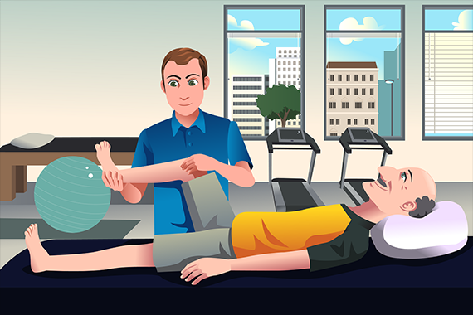
Лікар фізичної та реабілітаційної медицини | Ерготерапевт | Фізичний терапевт
Надає невідкладну допомогу при гострих станах, що виникають протягом реабілітаційних втручань. Володіє практикою експертно-реабілітаційної діагностики та безпосередньо приймає участь у проведенні медико-соціальної експертизи. Здійснює нагляд за побічними реакціями / діями лікарських засобів. | Безпосередньо проводить та приймає участь у проведенні кількісної та якісної оцінки активності та участі особи, визначенні напрямку та ступеня впливу контекстових факторів, обмежень життєдіяльності людини. | Здійснює обстеження, тестування, визначення функціонального стану та рівня фізичного розвитку особи, складанні компонентів індивідуальної програми реабілітації щодо реабілітаційних втручань фізичного терапевта та безпосередньо проводить ці втручання. Застосовує фізичні вправи, масаж та преформовані фізичні чинники.

Slide 5
Лікар фізичної та реабілітаційної медицини | Ерготерапевт | Фізичний терапевт
Бере участь у моніторингу здоров'я населення та обмежень життєдіяльності, сприяє поширенню знань з організації реабілітаційної допомоги серед населення. Дотримується принципів медичної деонтології. Планує свою роботу та роботу мультидисциплінарної команди та здійснює аналіз її результатів. Веде лікарську документацію. Постійно удосконалює свій професійний рівень. | Бере участь у консультації щодо влаштування доступного і безпечного функціонального середовища вдома, на роботі, в громадських місцях, у соціальному оточенні осіб з обмеженими фізичними можливостями. Консультує родичів та опікунів щодо виявлених порушень і шляхів досягнення особами з обмеженими фізичними можливостями максимальної незалежності і нормального рівня здоров'я, залучає їх до планування і проведення реабілітаційної програми та надання необхідної їм допомоги. | Бере участь у аналізі виконання реабілітаційної програми та внесенні корективів на кожному з етапів. Постійно веде встановлену профільну оцінкову та звітну документацію з фізичної терапії.

Slide 6
Повинен знати
Лікар фізичної та реабілітаційної медицини | Ерготерапевт | Фізичний терапевт
Чинне законодавство та нормативні документи, що регламентують діяльність органів управління та закладів охорони здоров'я; Основи права в медицині; Права, обов'язки та відповідальність лікаря ФРМ; Показники роботи лікувально-профілактичної установи, диспансерного нагляду та лікарського контролю. | Основи законодавства та нормативні документи України, міжнародні документи з питань охорони здоров'я; Принципи реабілітації дітей, дорослих та осіб літнього віку; Принципи пристосування навколишнього середовища; Теорію і практику ерготерапевтичних,заходів та процесів. | Основи права в медицині; Права, обов'язки та відповідальність фізичного терапевта; Організацію реабілітаційної допомоги; Пріоритетні технології, що застосовуються в сучасній реабілітаційній практиці; анатомію і фізіологію людини.

Slide 7
Лікар фізичної та реабілітаційної медицини | Ерготерапевт | Фізичний терапевт
Загальні принципи діагностики та лікування захворювань внутрішніх органів, нервової системи, принципи лікування травматичних ушкоджень у дитячому віці та у дорослих; Принципи та основні медичні проблеми перехідних періодів життя людини; Міжнародну класифікацію функціонування, обмеження життєдіяльності та здоров'я. | Ефективні методи, форми, прийоми реабілітаційної допомоги, корекційного та компенсуючого навчання і виховання; Принципи роботи в мультидисциплінарній команді; Індивідуальні психологічні особливості, вікові та нозологічні характеристики дітей і дорослих з обмеженнями життєдіяльності. | Теорію застосування фізичних вправ; Біомеханіку, моторний контроль, розвиток людини; Методику, доцільність і обсяг застосування заходів профілактики і корекції рухових дисфункцій у осіб різного віку, зокрема при неврологічних, опорно-рухових, серцево-судинних і респіраторних захворюваннях.

Slide 8
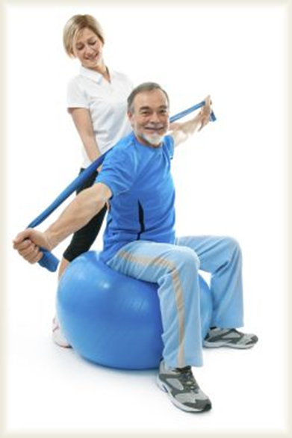
Лікар фізичної та реабілітаційної медицини | Ерготерапевт | Фізичний терапевт
Принципи встановлення цілей в реабілітації; Принципи командної роботи та розподілення функціональних ролей членів мультидисциплінарної команди; Реабілітаційні технології, що застосовуються членами мультидисциплінарної реабілітаційної команди. | Правила використання технологічних засобів та обладнання кабінетів ерготерапії та інших спеціалізованих реабілітаційних приміщень навчальних кабінетів, класів, спеціалізованих приміщень, які створено для реабілітаційної та корекційної роботи; Сучасні досягнення науки та практики у відповідних галузях реабілітації та абілітації. | Основи психології, стандартизовані методи оцінки активності та участі, напрямку та ступеня впливу контекстових факторів; Ефективні методи, форми, прийоми реабілітаційної допомоги; принципи роботи в мультидисциплінарній команді; Індивідуальні психологічні особливості, вікові та нозологічні характеристики дітей і дорослих з обмеженнями життєдіяльності.

Slide 9
Лікар фізичної та реабілітаційної медицини | Ерготерапевт | Фізичний терапевт
принципи створення та застосування індивідуальної програми реабілітації та індивідуальної програми реабілітації особи з особи з інвалідністю (дитини з інвалідністю); чинне законодавство та принципи проведення медико-соціальної експертизи; форми і методи санітарної освіти серед населення. | Етичні норми і правила організації реабілітації осіб усіх вікових груп з обмеженнями життєдіяльності; Норми і правила ведення реабілітаційної, психологічної, педагогічної та статистичної документації. | Норми і правила ведення реабілітаційної, психологічної, педагогічної та статистичної документації Етичні норми і правила організації реабілітації осіб усіх вікових груп з обмеженнями життєдіяльності.

Slide 10
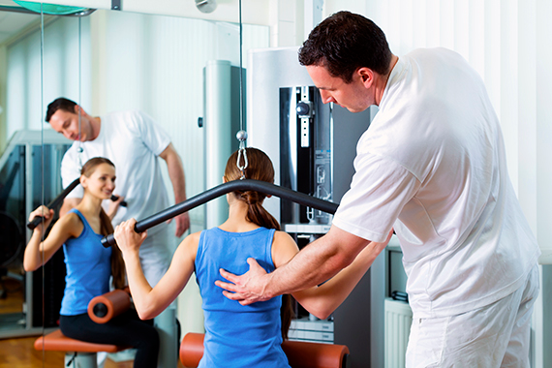
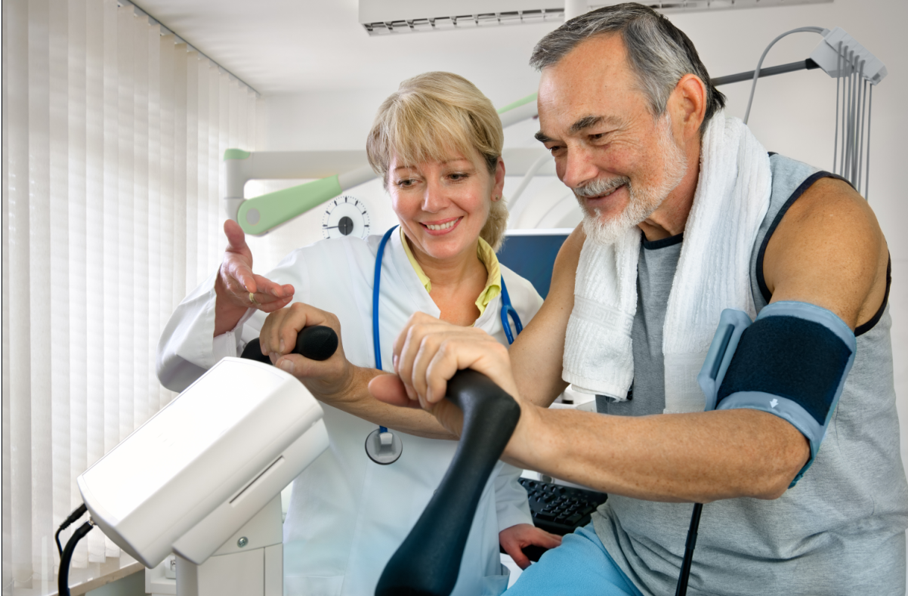
Кваліфікаційні вимоги
Вищої кваліфікаційної категорії
Лікар фізичної та реабілітаційної медицини | Ерготерапевт | Фізичний терапевт
Лікар фізичної та реабілітаційної медицини вищої кваліфікаційної категорії: повна вища освіта в галузі освіти "Охорона здоров'я", спеціальності "Медицина". Спеціалізація за фахом "Фізична та реабілітаційна медицина" (магістерський рівень освіти). Стаж роботи за фахом понад 10 років. | Ерготерапевт вищої кваліфікаційної категорії: вища освіта (магістр) в галузі освіти "Охорона здоров'я", спеціалізація "Ерготерапія". Стаж роботи за фахом понад 10 років. | Фізичний терапевт вищої кваліфікаційної категорії: вища освіта (магістр) в галузі освіти "Охорона здоров'я", спеціалізація "Фізична терапія" (або сертифікація за еквівалентністю). Стаж роботи за фахом понад 10 років.

Slide 11
Першої кваліфікаційної категорії
Лікар фізичної та реабілітаційної медицини | Ерготерапевт | Фізичний терапевт
Лікар фізичної та реабілітаційної медицини першої кваліфікаційної категорії: повна вища освіта в галузі освіти "Охорона здоров'я", спеціальності "Медицина". Спеціалізація за фахом "Фізична та реабілітаційна медицина" (магістерський рівень освіти). | Ерготерапевт першої кваліфікаційної категорії: вища освіта (магістр) в галузі освіти "Охорона здоров'я", спеціалізація "Ерготерапія". Наявність сертифікатів, що підтверджують здатність застосовувати на практиці відповідні методики реабілітаційної допомоги у клінічному та неклінічному середовищах. | Фізичний терапевт першої кваліфікаційної категорії: вища освіта (магістр) в галузі освіти "Охорона здоров'я", спеціалізація "Фізична терапія" (або сертифікація за еквівалентністю). Наявність сертифікатів, що підтверджують здатність застосовувати на практиці відповідні методики реабілітаційної допомоги у клінічному та неклінічному середовищах.

Slide 12
Другої кваліфікаційної категорії
Лікар фізичної та реабілітаційної медицини | Ерготерапевт | Фізичний терапевт
Лікар фізичної та реабілітаційної медицини другої кваліфікаційної категорії: повна вища освіта в галузі освіти "Охорона здоров'я", спеціальності "Медицина". Спеціалізація за фахом "Фізична та реабілітаційна медицина" (магістерський рівень освіти). Стаж роботи за фахом понад 5 років | Ерготерапевт другої кваліфікаційної категорії: вища освіта (магістр) в галузі освіти "Охорона здоров'я", спеціалізація "Ерготерапія". Стаж роботи за фахом не менше 3 років | Фізичний терапевт другої кваліфікаційної категорії: вища освіта (магістр) в галузі освіти "Охорона здоров'я", спеціалізація "Фізична терапія" (або сертифікація за еквівалентністю). Стаж роботи за фахом не менше 3 років

